Slide 1

געשריבן פֿון : טובָה שֵינְבֶּרְג
אילוסטרירט פֿון : אורָה אֶיָּל
אין באַן זיצט אַ האָזעלע.

Slide 2

יש להשתמש באוזניות
מען דאַרף נוצן הער-טרייַבלעך

Slide 3

צוגעגיירט פֿון :
אבי בחשייב
2016-2017
בתמיכת הרשות הלאומית לתרבות היידיש

Slide 4

דאָ איז אַ באַן.
אין באַן זיצט אַ האָזעלע.
זיצט אויך אַ בערעלע,
אויך אַ ליאַלקע זיצט אין באַן
לעבן פֿענצטער.
אַ זיסע ליאַלקע אין אַ ראָזאַ קליידל
און אַ מיידל נעבן איר.

Slide 5
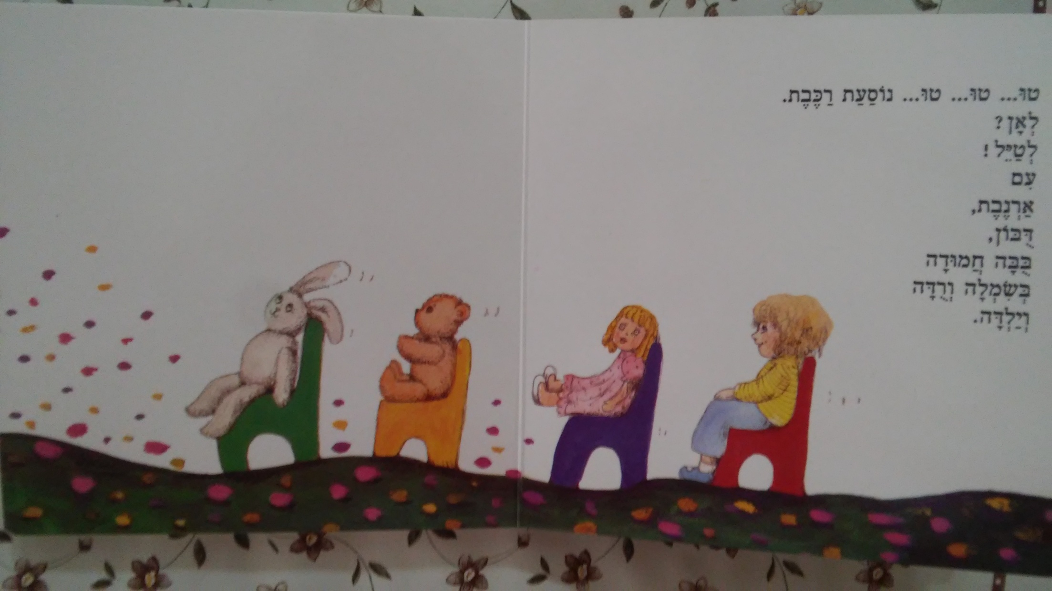
טו...טו.... טו.... פֿאָרט אַ באַן.
וווהין ?
שפּאַצירן !
מיט
אַ האָזעלע,
אַ בערעלע,
אַ זיסע ליאַלקעלע
אין אַ ראָזאַ קליידעלע
און אַ מיידעלע.

Slide 6
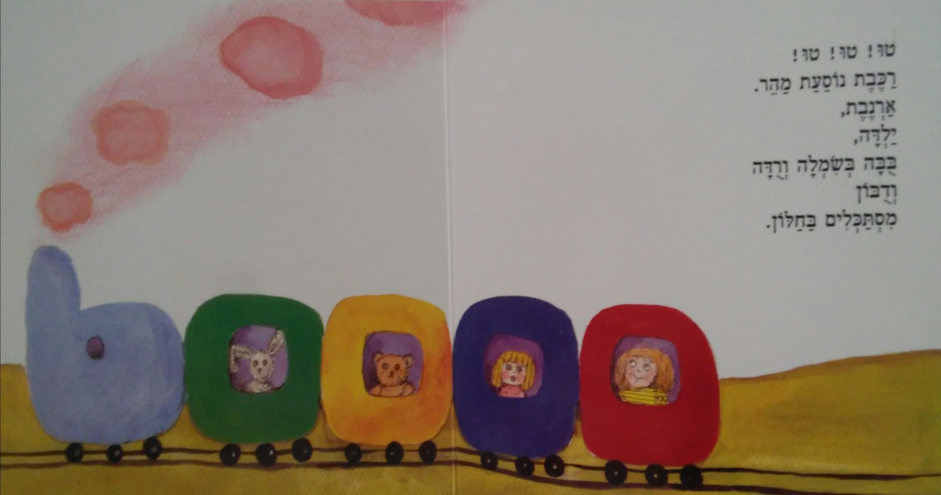
טו ! טו ! טו !
אַ באַן פֿאָרט שנעל.
אַ האָזעלע,
אַ מיידעלע,
אַ ליאַלקעלע אין אַ ראָזאַ קליידעלע
און אַ בערעלע
מען קוקט אַרויס פֿון פֿענצטערל.

Slide 7
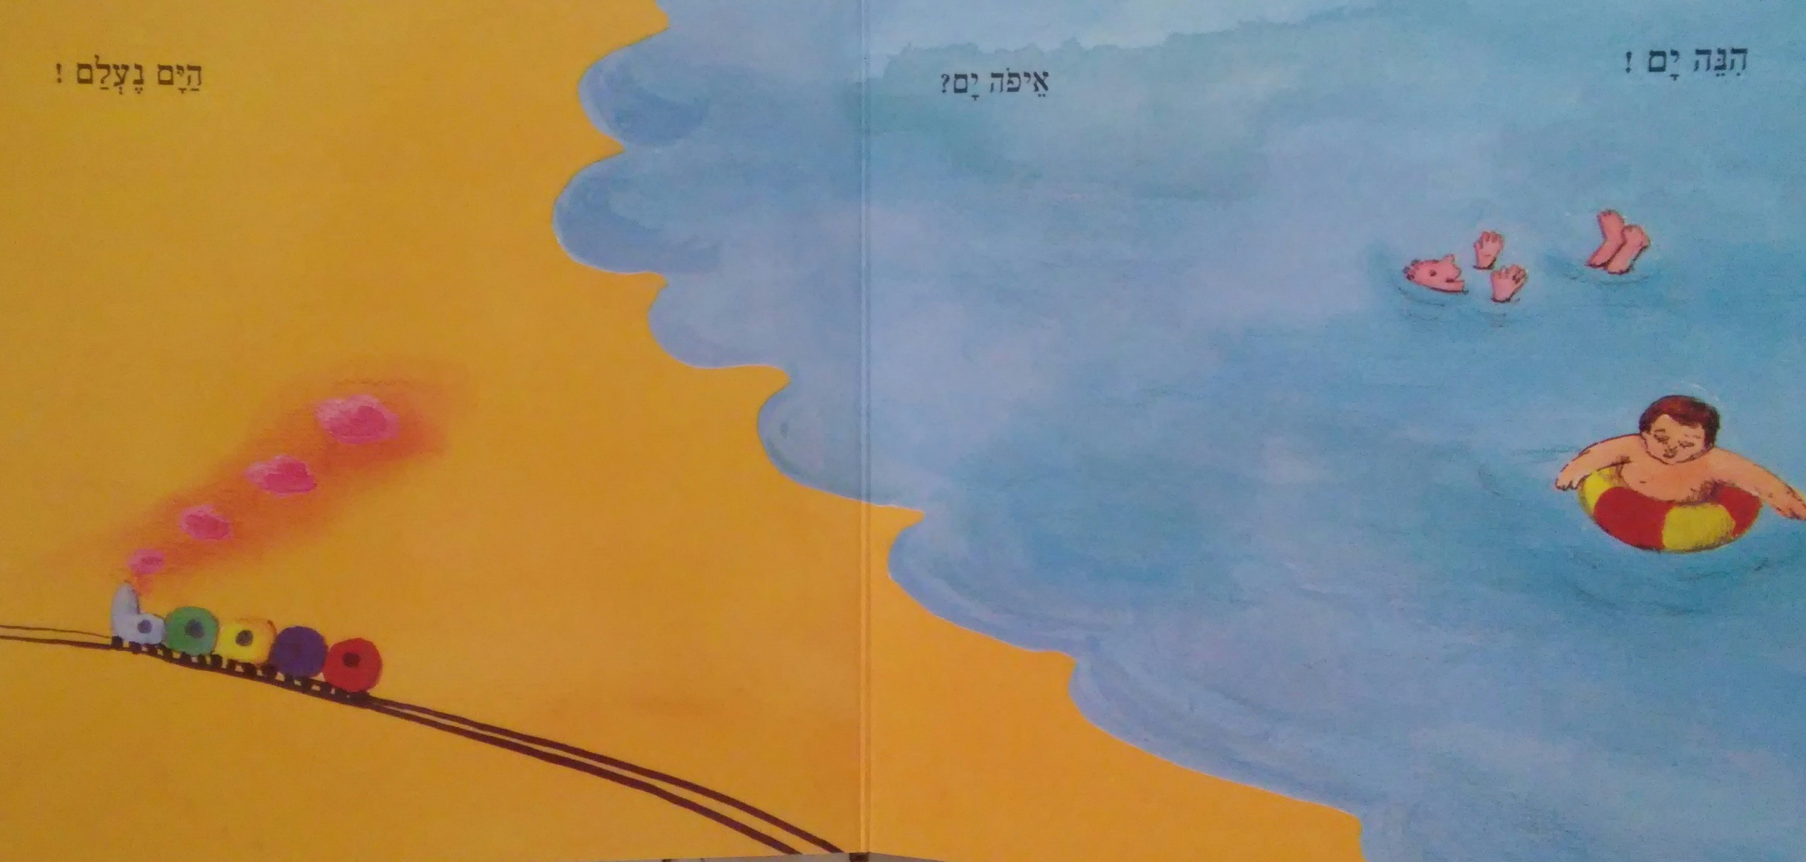
דאָ איז דער ים ! וווּ איז דער ים ? דער ים איז פֿאַרשווונדן !

Slide 8
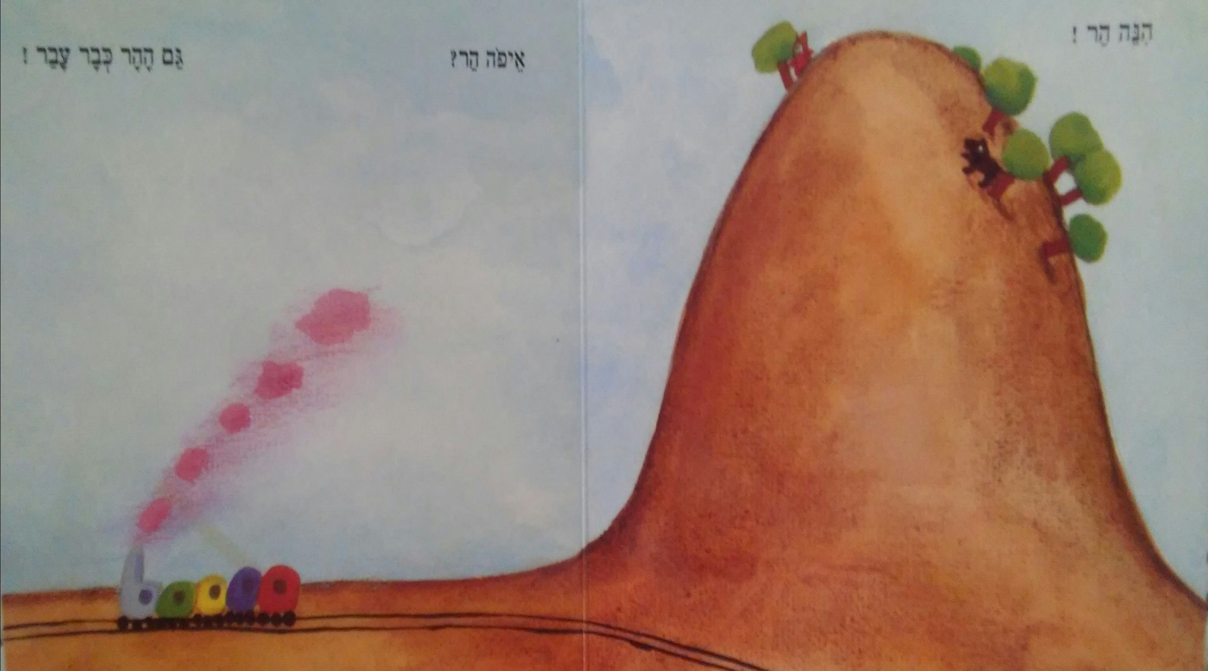
דאָ איז דער באַרג ! וווּ איז דער באַרג ? אויך דער באַרג איז שוין פֿאַרשווונדן !

Slide 9

דאָ איז אַ בוים,
און אַ זומערפֿייגעלע אוייף אַ צווייַגלע
שוועבט, פֿליעט,
הייבט זיך אויפֿ ....... און פֿליעט.

Slide 10
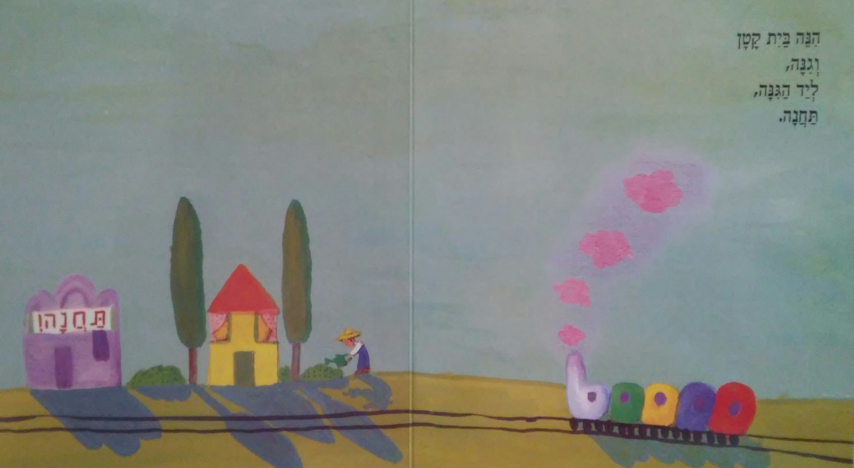
דאָ איז אַ קליין הייזעלע
און אַ גאָרטן,
לעבן דעם גאָרטן,
איז אַ סטאַציע.

Slide 11
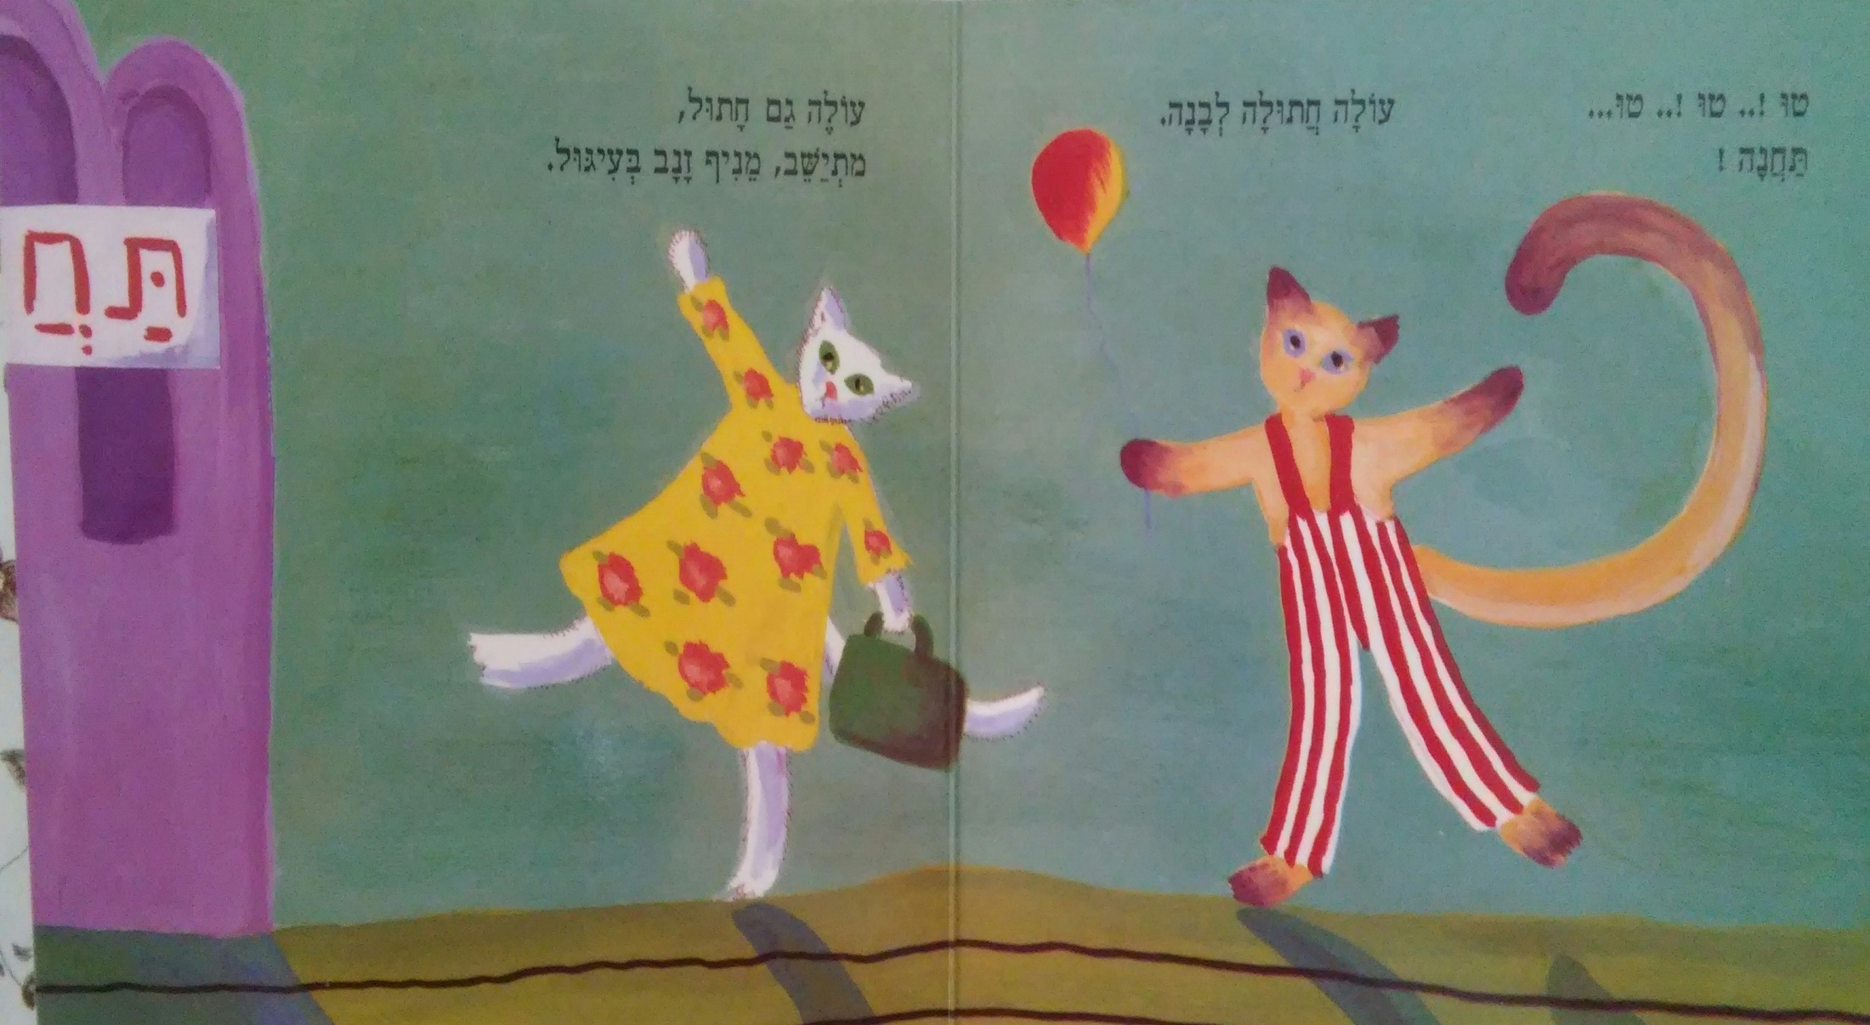
טו...טו.... טו.... גייט אַרויפֿ אַ ווייַסע קעצעלע. גייט אַרויפֿ אויך אַ קאַץ,
אַ סטאַציע ! זיצט זיך אַנידער, הייבט אויף אין אַ רונד דעם שוואַנץ.

Slide 12

טו...טו.... טו....
אַ באַן פֿאָרט.
בערעלע זעט
ווי אַזוי זינקט די זון.
אויך דאָס האָזעלע זעט פֿון פֿענצטער אַרויס
ווי אַזוי לייגט זיך די זון שלאָפֿן.

Slide 13
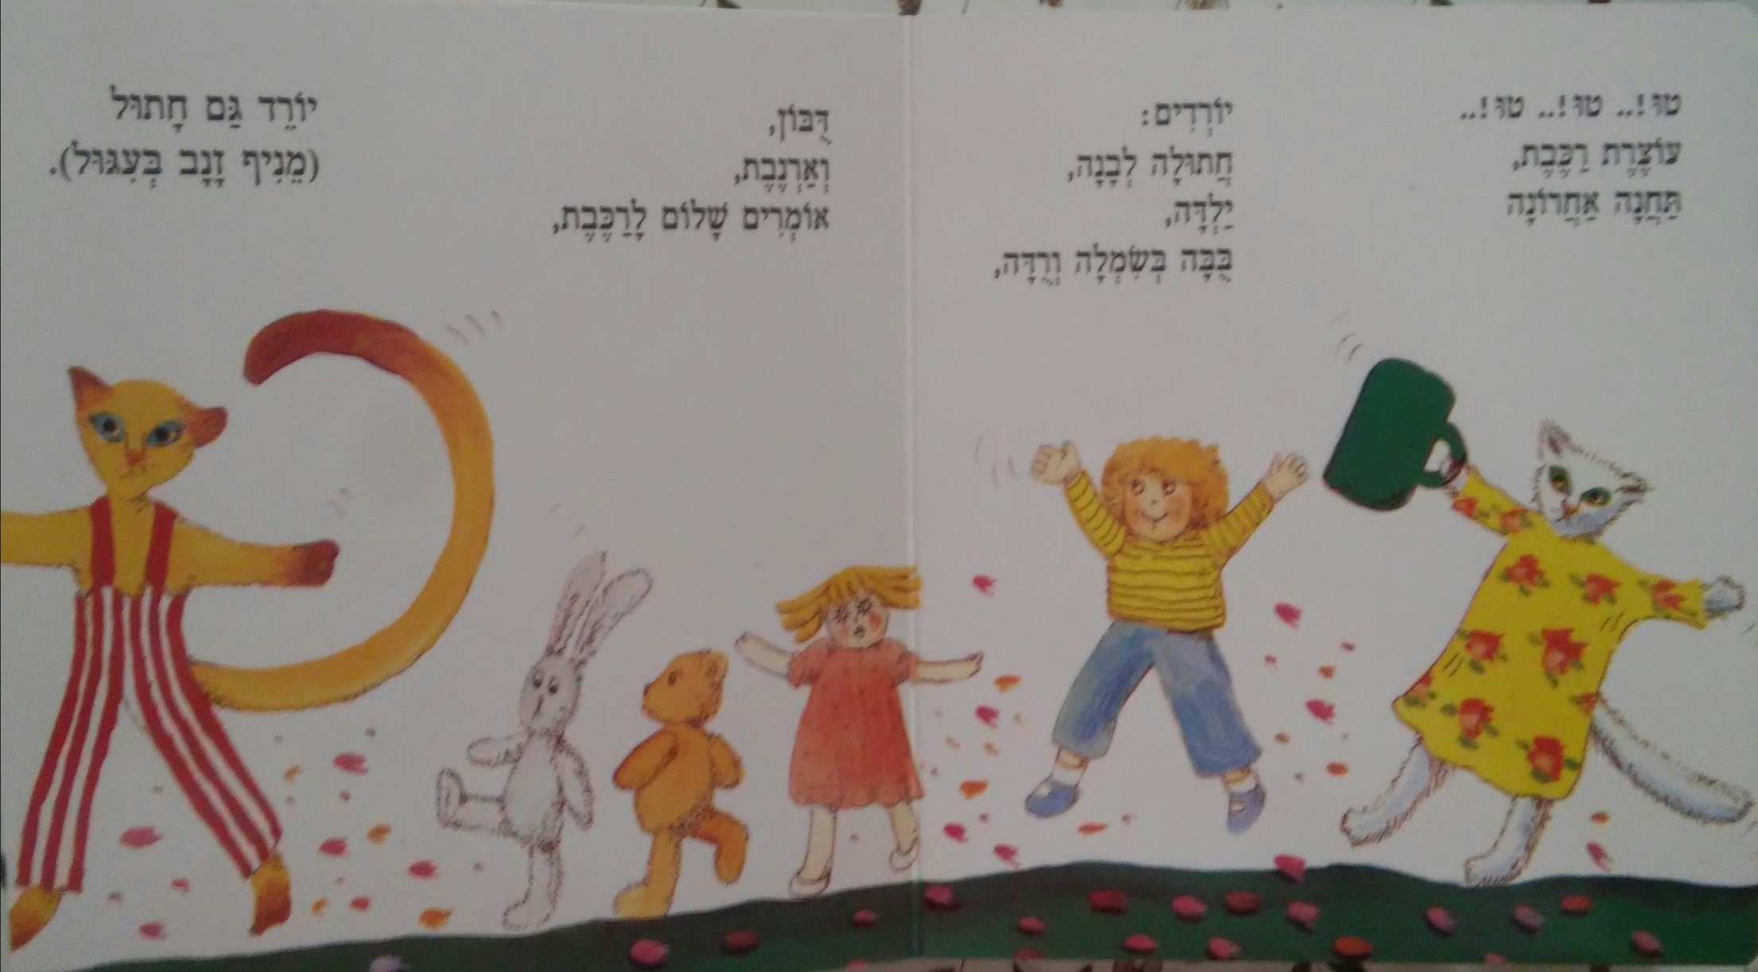
טו...טו.... טו.... מען גייט אַראָפּ: אַ בערעלע, גייט אַראָפּ אויך אַ קאַץ
האַלט זיך אייַן די באַן, אַ ווייַס קעצעלע און אַ האָזעלע, הייבט אויף אין אַ רונד דעם שוואַנץ. לעצטע סטאַציע אַ מיידעלע, זאָגט מען שלום צו דער באַן,
אַ ליאַלקע אין אַ ראָזאַ קליידעלע,

Slide 14

ענדיקט זיך די רייַזע !

